Slide 1
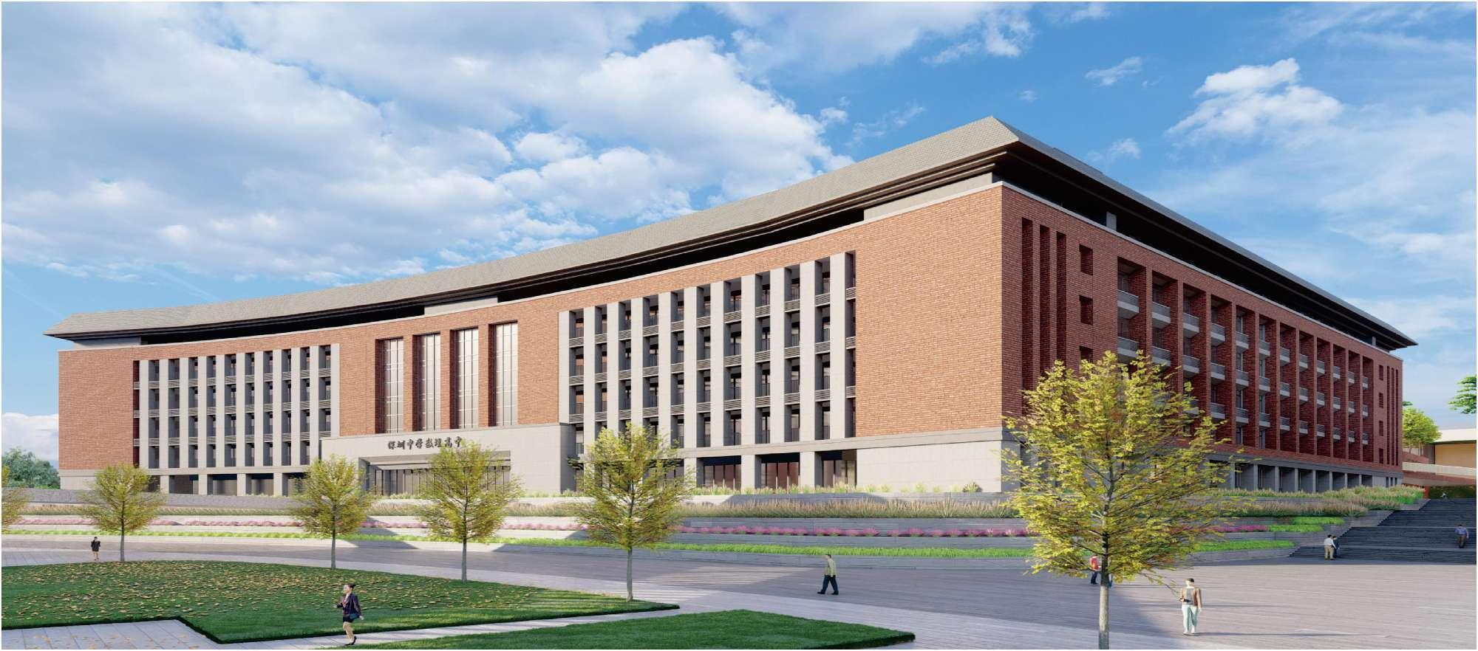
复数的加法与乘法
AI伴学 · 第3课时
华光辉 45分钟
00:00—00:30 分钟
01
Notes:
00:00—00:30分钟。
开场：上次用复数表示点，并看了乘i的旋转。今天学习两个复数怎样相加、相乘，记录自己需要怎样的提示。教师投屏操作AI，学生以纸笔为主。
来源：../教学内容（暂定）.docx，第3课时；../AI伴学_18课时详细教案_40分钟教师用册.docx，第3课时；../第2课_复数与平面旋转/AI伴学_第二课.tex。依实际第2课内容调整顺序，45分钟方案为本次改编。

Slide 2
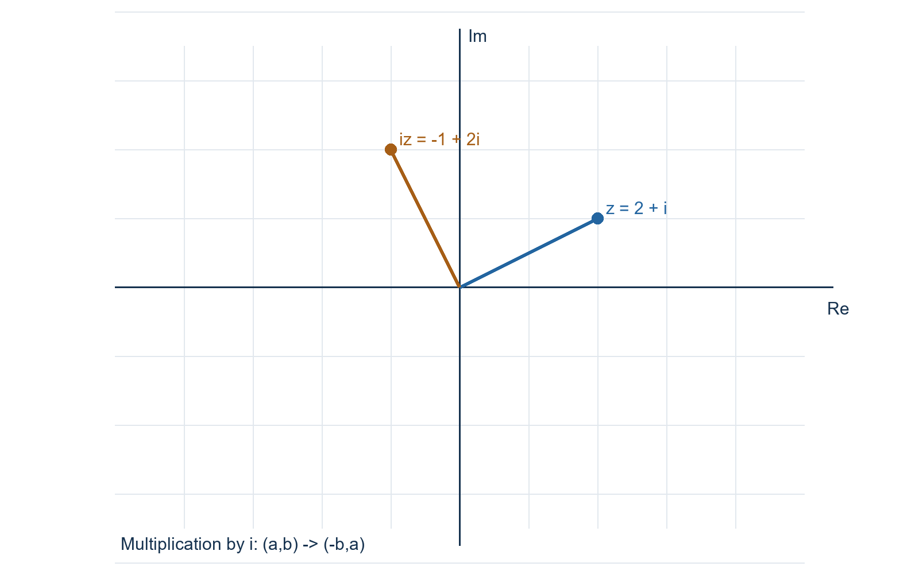
上次的旋转，今天还能解释吗
结合图像，补全算式
i² = ?
i(2 + i) = ?
结果对应哪个点？
绕哪里、朝哪个方向转？
00:30—04:00 分钟
02
Notes:
00:30—04:00分钟。
让学生结合图像用1分钟写出i²、i(2+i)及点坐标，再请学生解释计算。图是回顾支架，本页不作独立达标证据。答案：−1，−1+2i，(−1,2)。绕原点逆时针90°，距离不变。若写成1+2i，定位i²替换；若坐标(2,−1)，检查横纵坐标与方向。图取自本课程教师用册配图，计算独立核验。
来源：../教学内容（暂定）.docx，第3课时；../AI伴学_18课时详细教案_40分钟教师用册.docx，第3课时；../第2课_复数与平面旋转/AI伴学_第二课.tex。依实际第2课内容调整顺序，45分钟方案为本次改编。

Slide 3
今天的目标与学习路径
课末，你能独立完成一道加法和一道乘法。
需要的基础：正负数、分配律、合并同类项。
学习次序：回顾定义，尝试运算，用新题检验。
向AI求助时，能说清自己卡在哪一步。
04:00—06:00 分钟
03
Notes:
04:00—06:00分钟。
教师展示可检验目标。让学生圈出自己最需要检查的一步：展开、替换、合并。今日只需正负数、分配律、合并同类项。三角形式、欧拉公式与微积分均可暂缓。
来源：../教学内容（暂定）.docx，第3课时；../AI伴学_18课时详细教案_40分钟教师用册.docx，第3课时；../第2课_复数与平面旋转/AI伴学_第二课.tex。依实际第2课内容调整顺序，45分钟方案为本次改编。

Slide 4
一种新数，沿用熟悉的运算规则
i² = −1
z = a + bi (a, b ∈ ℝ)
3 − 2i 对应点 (3, −2)；5 也可以写成 5 + 0i。
x² + 1 = 0，在复数范围内有哪些解？
06:00—08:00 分钟
04
Notes:
06:00—08:00分钟。
回顾定义而非重复整节复数引入。a、b为实数，虚数单位i满足i²=−1。b=0得到实数，复数包含实数。x²+1=0的两个解是±i，不漏−i。不要把实数根式的乘法规则推广到负数。
来源：../教学内容（暂定）.docx，第3课时；../AI伴学_18课时详细教案_40分钟教师用册.docx，第3课时；../第2课_复数与平面旋转/AI伴学_第二课.tex。依实际第2课内容调整顺序，45分钟方案为本次改编。

Slide 5
先修知识小检查
不用AI，每题写出一步理由。
① −(−1)
② 3(2 − x)
③ (2 − x) + (1 − x)
括号前的乘数，要乘到括号里的每一项。
08:00—11:00 分钟
05
Notes:
08:00—11:00分钟。
学生先做60秒再核对。①1；②6−3x；③3−2x。此页都是实数代数。将①与−i²连接，②与复数乘法分配律连接，③与带负号的括号连接。若不稳，先给2(3−x)补练，不加新知识。
来源：../教学内容（暂定）.docx，第3课时；../AI伴学_18课时详细教案_40分钟教师用册.docx，第3课时；../第2课_复数与平面旋转/AI伴学_第二课.tex。依实际第2课内容调整顺序，45分钟方案为本次改编。

Slide 6
复数加法：把两类项分别合并
(2 + 3i) + (1 − 5i)
= (2 + 1) + (3 − 5)i
= 3 − 2i
实数项与实数项相加，含 i 的项合并系数。
11:00—14:00 分钟
06
Notes:
11:00—14:00分钟。
主例来自总教案。先让学生指出可合并的项，再逐行展示。2+1=3，3+(−5)=−2。几何联系只口头说明：坐标分别相加，与上次点表示一致。a+bi+c+di=(a+c)+(b+d)i可口头归纳，不作为记忆门槛。
来源：../教学内容（暂定）.docx，第3课时；../AI伴学_18课时详细教案_40分钟教师用册.docx，第3课时；../第2课_复数与平面旋转/AI伴学_第二课.tex。依实际第2课内容调整顺序，45分钟方案为本次改编。

Slide 7
加法练习：负号也要一起带上
先写算式，再写结果对应的点。
① (3 − 2i) + (−1 + 5i)
② (2 − i) + (−3 + 4i)
检查：3 − 2i 中，i 的系数是多少？
14:00—16:00 分钟
07
Notes:
14:00—16:00分钟。
独立2分钟，不提前翻答案。①基础，考同类项；②基础，考负数和括号。预期方法均为分别合并两类项，易错为−2+5和1+(−3)。评价：每题实数项1分、i的系数1分，口头要求说明负号来源。
来源：../教学内容（暂定）.docx，第3课时；../AI伴学_18课时详细教案_40分钟教师用册.docx，第3课时；../第2课_复数与平面旋转/AI伴学_第二课.tex。依实际第2课内容调整顺序，45分钟方案为本次改编。

Slide 8
核对：结果和坐标能否对上
① 2 + 3i
对应点 (2, 3)
② −1 + 3i
对应点 (−1, 3)
改错时，保留自己的原始步骤。
16:00—17:00 分钟
08
Notes:
16:00—17:00分钟。
①2+3i，(2,3)；②−1+3i，(−1,3)。学生若只写答案正确但不会解释，要求说明哪两组数字合并。对照原始作答，用不同颜色改最早出错的一行。
来源：../教学内容（暂定）.docx，第3课时；../AI伴学_18课时详细教案_40分钟教师用册.docx，第3课时；../第2课_复数与平面旋转/AI伴学_第二课.tex。依实际第2课内容调整顺序，45分钟方案为本次改编。

Slide 9
两个复数相乘，会出现哪些项
(1 + i)(2 − i)
先不合并，写出展开后的四个乘积。
每个括号中的每一项，都要与另一括号各项相乘。
17:00—18:00 分钟
09
Notes:
17:00—18:00分钟。
先不计算结果。邀请学生说出第一个1分别乘2与−i，第二个i也分别乘2与−i，一共四个乘积。强调“两个实部相乘、两个虚部相乘”会漏交叉项。
来源：../教学内容（暂定）.docx，第3课时；../AI伴学_18课时详细教案_40分钟教师用册.docx，第3课时；../第2课_复数与平面旋转/AI伴学_第二课.tex。依实际第2课内容调整顺序，45分钟方案为本次改编。

Slide 10
乘法：展开、替换，再合并
(1 + i)(2 − i)
= 2 − i + 2i − i²
= 2 − i + 2i + 1
= 3 + i
四项是否齐全？i² 换成了什么？
18:00—21:00 分钟
10
Notes:
18:00—21:00分钟。
主例来自总教案。学生跟写三行，每次追问当前使用的规则。四项2、−i、2i、−i²；用i²=−1得2−i+2i+1；最终3+i。一般公式可在学生追问时补充，不额外要求背诵。
来源：../教学内容（暂定）.docx，第3课时；../AI伴学_18课时详细教案_40分钟教师用册.docx，第3课时；../第2课_复数与平面旋转/AI伴学_第二课.tex。依实际第2课内容调整顺序，45分钟方案为本次改编。

Slide 11
最容易丢的负号：−i²
−i² = −(−1) = 1
(−i)² = (−i)(−i) = −1
两式的括号不同。先确定平方作用于谁。
21:00—23:00 分钟
11
Notes:
21:00—23:00分钟。
对比先平方再取负与整体平方。−i²=−(i²)=1，而(−i)²=(−i)(−i)=i²=−1。先做实数类比−2²=−4与(−2)²=4，再返回i。重点是运算顺序，不说“负负得正”而省略括号。
来源：../教学内容（暂定）.docx，第3课时；../AI伴学_18课时详细教案_40分钟教师用册.docx，第3课时；../第2课_复数与平面旋转/AI伴学_第二课.tex。依实际第2课内容调整顺序，45分钟方案为本次改编。

Slide 12
平方中的交叉项
待检查的算式（课堂自编错误样例）
(1 + i)² = 1 + i² = 0
最早出错的是哪一个等号？漏掉了什么？
提示：把平方写成两个相同的括号相乘。
23:00—25:00 分钟
12
Notes:
23:00—25:00分钟。
教学自编错误样例，不冒充AI回答。待检查：(1+i)²=1+i²=0，第一等号漏掉2i。可用(1+1)²≠1²+1²唤起已有经验，说明平方须按两个相同括号相乘。正确结果1+2i+i²=2i。
来源：../教学内容（暂定）.docx，第3课时；../AI伴学_18课时详细教案_40分钟教师用册.docx，第3课时；../第2课_复数与平面旋转/AI伴学_第二课.tex。依实际第2课内容调整顺序，45分钟方案为本次改编。

Slide 13
先尝试，再决定要什么帮助
(2 + i)(1 − i)
先独立算2分钟，保留所有步骤。
卡住时圈出：展开、替换 i²，还是合并？
已经完成：换一种展开次序检查。
25:00—28:00 分钟
13
Notes:
25:00—28:00分钟。
主活动题来自总教案。先独立2分钟，再同桌指出卡点。基础组可先做(2+i)+(1−i)，结果3；之后参与乘法。此时不展示答案。目标是完整展开，难度中等，易错是最后i·(−i)=−i²。观察学生能否指出具体待检查行。
来源：../教学内容（暂定）.docx，第3课时；../AI伴学_18课时详细教案_40分钟教师用册.docx，第3课时；../第2课_复数与平面旋转/AI伴学_第二课.tex。依实际第2课内容调整顺序，45分钟方案为本次改编。

Slide 14
给AI的一次具体求助
“我只学过初中代数，知道 i² = −1。
我在计算 (2 + i)(1 − i)，我的步骤是……
请先检查最早出错的一步，只给一个提示。
等我修改后再核验，先不要给完整答案。”
记录：我原来怎么写、得到什么提示、为何修改。
28:00—30:00 分钟
14
Notes:
28:00—30:00分钟。
教师课前打开已登录的学校认可工具。只输入匿名算式与错误步骤，不含学生身份信息。选一段课堂步骤输入，若现场没有合适样例可用下一页预设错误，但明确为自编。提示词是行为请求，不能保证模型一定遵守。两分钟截止，无网直接口头使用同样提示。
来源：../教学内容（暂定）.docx，第3课时；../AI伴学_18课时详细教案_40分钟教师用册.docx，第3课时；../第2课_复数与平面旋转/AI伴学_第二课.tex。依实际第2课内容调整顺序，45分钟方案为本次改编。

Slide 15
一条提示之后，自己完成核验
课堂自编错误样例
2 − 2i + i − i² = 1 − i
检查 −i² 这一项，然后自己改写：
2 − 2i + i + 1 = 3 − i
核验依据：四个乘积齐全，且 i² = −1。
30:00—32:00 分钟
15
Notes:
30:00—32:00分钟。
让学生指出红色等号两侧为何不等，再核对下方正确计算。自编错误把−i²算成−1。正确结果3−i。学生只记录一条实际提示，没用到AI则写同桌或教师提示，不能虚构真实AI记录。
来源：../教学内容（暂定）.docx，第3课时；../AI伴学_18课时详细教案_40分钟教师用册.docx，第3课时；../第2课_复数与平面旋转/AI伴学_第二课.tex。依实际第2课内容调整顺序，45分钟方案为本次改编。

Slide 16
合上AI，独立完成新题
两题都写步骤，暂不讨论。
① (4 − 3i) + (−2 + 6i)
② (2 + i)(1 + i)
在第二题中，标出使用 i² = −1 的那一步。
32:00—36:00 分钟
16
Notes:
32:00—36:00分钟。
保持4分钟独立时间，不看例题或AI。①基础加法，答案2+3i，2分：两类项各1分。②基础到中等乘法，答案1+3i，3分：完整展开1分、正确替换i²1分、合并1分。两题合计5分，仅作本课形成性检测，不冒充课程总评价。要求解释一个负号。
来源：../教学内容（暂定）.docx，第3课时；../AI伴学_18课时详细教案_40分钟教师用册.docx，第3课时；../第2课_复数与平面旋转/AI伴学_第二课.tex。依实际第2课内容调整顺序，45分钟方案为本次改编。

Slide 17
核对独立练习
① 2 + 3i
② (2 + i)(1 + i)
= 2 + 2i + i + i²
= 1 + 3i
如果错了：最早是哪一行？属于哪一步？
36:00—38:00 分钟
17
Notes:
36:00—38:00分钟。
先让同桌仅核对指定步骤，再展示答案。①2+3i；②2+2i+i+i²=2+3i−1=1+3i。若①正确②漏交叉项，下次先补分配律；若展开正确但i²错误，回到定义。教师按证据记录，不把一题错误概括为“不会复数”。
来源：../教学内容（暂定）.docx，第3课时；../AI伴学_18课时详细教案_40分钟教师用册.docx，第3课时；../第2课_复数与平面旋转/AI伴学_第二课.tex。依实际第2课内容调整顺序，45分钟方案为本次改编。

Slide 18
回到平面：平方的结果落在哪里
(1 + i)² = 1 + 2i + i² = 2i
原来的数 1 + i，对应点 (1, 1)。
运算结果 2i，对应点 (0, 2)。
请在纸上标点。若算成0，结果会被画在哪里？
38:00—40:00 分钟
18
Notes:
38:00—40:00分钟。
连接上一课而不新增任意角旋转。由(1+i)²=1+2i−1=2i，对应(0,2)。错误答案0会把结果画在原点。点表示用于暴露和解释计算结果，本页不将“看起来对”作为独立证明。学生在纸上标出(1,1)与(0,2)，不要求理解一般乘法的角度与伸缩。
来源：../教学内容（暂定）.docx，第3课时；../AI伴学_18课时详细教案_40分钟教师用册.docx，第3课时；../第2课_复数与平面旋转/AI伴学_第二课.tex。依实际第2课内容调整顺序，45分钟方案为本次改编。

Slide 19
离堂卡：能算，也能解释
① i 满足什么关系？x² + 1 = 0 的两个解是什么？
② 计算 (1 − i)²，并写出关键一步。
③ 下次遇到新运算，你会先检查哪一步？
独立完成。用证据说明自己会了什么。
40:00—42:00 分钟
19
Notes:
40:00—42:00分钟。
两分钟独立写，随后收卡或留原始记录，不提前揭示答案。①i是满足i²=−1的虚数单位；x²+1=0两解±i，2分。②(1−i)²=−2i，展开替换各1分。③写出自己仍需检查的一步，形成下一次支持证据，不计对错分。
来源：../教学内容（暂定）.docx，第3课时；../AI伴学_18课时详细教案_40分钟教师用册.docx，第3课时；../第2课_复数与平面旋转/AI伴学_第二课.tex。依实际第2课内容调整顺序，45分钟方案为本次改编。

Slide 20
最后核对一次
i² = −1 x = i 或 x = −i
(1 − i)² = 1 − 2i + i²
= −2i
平方展开中，交叉项和 i² 的替换都要保留。
42:00—44:00 分钟
20
Notes:
42:00—44:00分钟。
①i²=−1，x=±i，代入两个值均使平方加1为0。②(1−i)²=1−2i+i²=−2i。与上次结果i(2−i)=1+2i区分，说明今天会两个复数相乘。学生不抹原始错误，写出修改理由。
来源：../教学内容（暂定）.docx，第3课时；../AI伴学_18课时详细教案_40分钟教师用册.docx，第3课时；../第2课_复数与平面旋转/AI伴学_第二课.tex。依实际第2课内容调整顺序，45分钟方案为本次改编。

Slide 21
留下自己的学习证据
我原来卡在……
一条有用的提示是……，因为……
现在不看AI，我能独立完成……
课后约8分钟
(2 − i) + (−3 + 4i) (1 + 2i)(1 − i)
44:00—45:00 分钟
21
Notes:
44:00—45:00分钟。
口头回收：我原来卡在……；提示让我注意……；现在能独立完成……。课后约8分钟，两题(2−i)+(−3+4i)=−1+3i，(1+2i)(1−i)=3+i，答案只在教师备注。选做i³=−i、i⁴=1，解释循环。下一课可接加法、伸缩与旋转组合，本页不替代后续课程安排。
来源：../教学内容（暂定）.docx，第3课时；../AI伴学_18课时详细教案_40分钟教师用册.docx，第3课时；../第2课_复数与平面旋转/AI伴学_第二课.tex。依实际第2课内容调整顺序，45分钟方案为本次改编。

